Slide 1
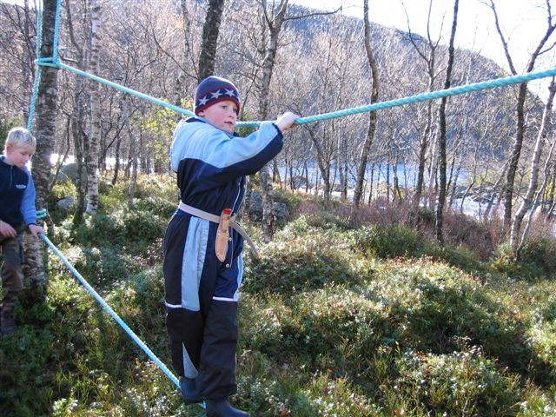
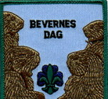

INVITASJON til alle bevere
Bevernes dag
lørdag 1.juni
Det blir Bevernes Dag på Furunesdagene lørdag 1.juni.
Sted tid: Camp 773, Furuneset ved Jørpeland, lørdag 1.juni kl.12.00 – ca.15.00
Målgruppe: For alle store og små beverspeidere samt foreldre
Pris: Gratis
Program: Beverløype kl.12.00 – ca.15.00
Ta med: Drikke og matpakke. Klær for dagen. Sittepute.
Ansvarlig: Anne Brit Egeland tlf. 930 91 776

